Slide 1

Ética y valores 1
Juicios de valor:
La ética como teoría sobre la moralidad y como la moral filosófica.
Docente: Sandra Berenice Aboytes Reyes

Slide 2
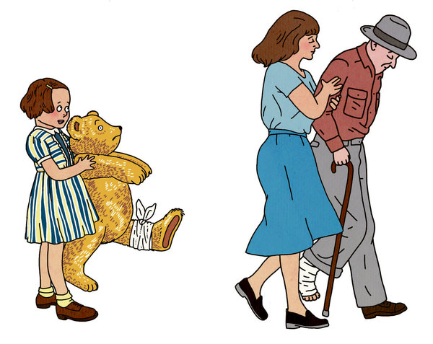
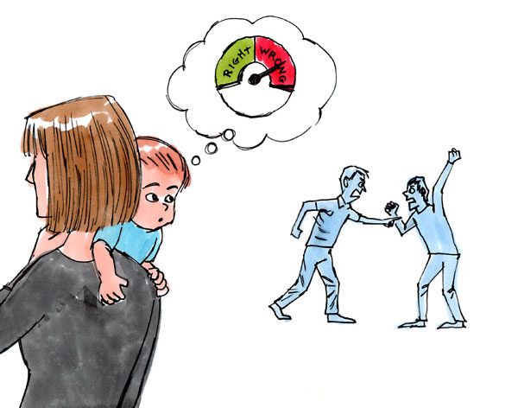
Las acciones se regulan a través de las normas.
La moral se da a través de estas, regula la vida cotidiana de las personas.
Se forma por una serie de reglas que la persona introyecta desde sus primeros años de vida y que le servirán para que pueda actuar en los diferentes escenarios de su vida cotidiana. Esto le permite a una persona decidir entre lo que esta bien y lo que no

Slide 3
LA MORAL: Abarca la acción de las personas en todas sus manifestaciones, además de que permite la introducción y referencia de los valores.
ACTIVIDAD:
5 ACCIONES QUE CONLLEVAN VALORES QUE MEJORAN LA CONVIVENCIA EN SOCIEDAD Y NOS PERMITAN HACER LAS COSAS BIEN CON LOS DEMÁS.
Por ejemplo:
Honestidad. Si eres honesto la gente confiará en ti. Si eres deshonesto perderás confianza y credibilidad.

Slide 4
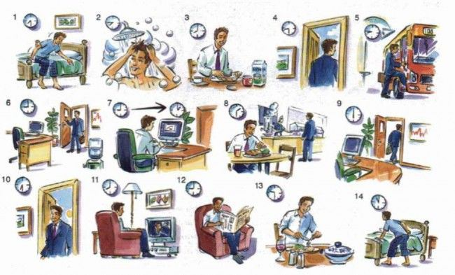
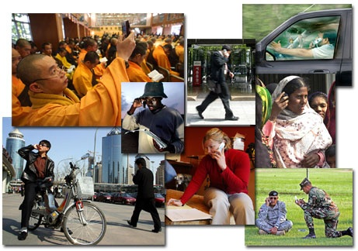
¿QUÉ ES LA VIDA COTIDIANA?

Slide 5
Bibliografía
Ética y valores 1. Juan Manuel Piña, María Eugenia Chávez, María Teresa Bravo. Segunda edición, 2013, Editorial Patria.

